Slide 1

Báo Cáo Đồ Án Tốt Nghiệp
Trường Đại Học Đà Lạt
Khoa Công nghệ Thông tin
Đề Tài
Giải pháp bảo mật mạng với Check Point Firewall
Giáo viên hướng dẫn: Vũ Minh Quan
Sinh viên thực hiện: 2015606 – Phạm Lê Minh
2011438 – Hoàng Ngọc Minh Thắng
Lớp: CTK44MMT

Slide 2
CÁC NỘI DUNG CHÍNH
01
02
03
Giới thiệu về bảo mật mạng trong thời đại ngày nay
Các giao thức mạng triển khai trên Check Point Firewall
Triển khai mô hình Check Point Firewall

Slide 3

01
Giới thiệu về bảo mật mạng trong thời đại ngày nay

Slide 4
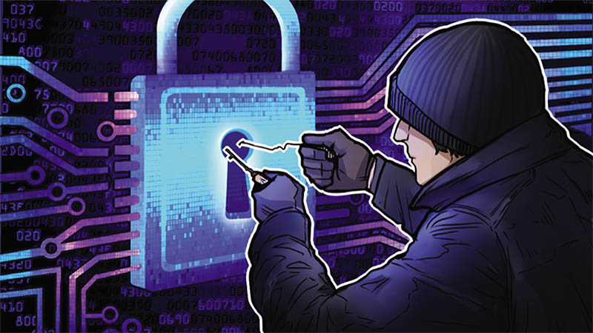
Các vấn đề an ninh mạng
- An ninh mạng là hoạt động bảo vệ mạng và dữ liệu khỏi sự xâm nhập, vi phạm và các mối đe dọa khác bằng cách sử dụng các giải pháp phần cứng, phần mềm và quy trình.
- Đã có nhiều doanh nghiệp áp dụng các biện pháp an ninh mạng như kiểm soát truy cập, firewall, mã hóa… để bảo vệ hoạt động kinh doanh của họ.
- Tuy nhiên, sự phát triển của các kỹ thuật tấn công tàng hình và hiện đại như tấn công từ chối dịch vụ (DDoS), ransomware, malware… đã đặt ra mối đe dọa lớn cho an ninh mạng.
- Để đối phó với các thách thức này, các chuyên gia bảo mật đang tìm kiếm các giải pháp bảo mật mạng tiên tiến nhất để bảo vệ dữ liệu và hệ thống của họ.

Slide 5
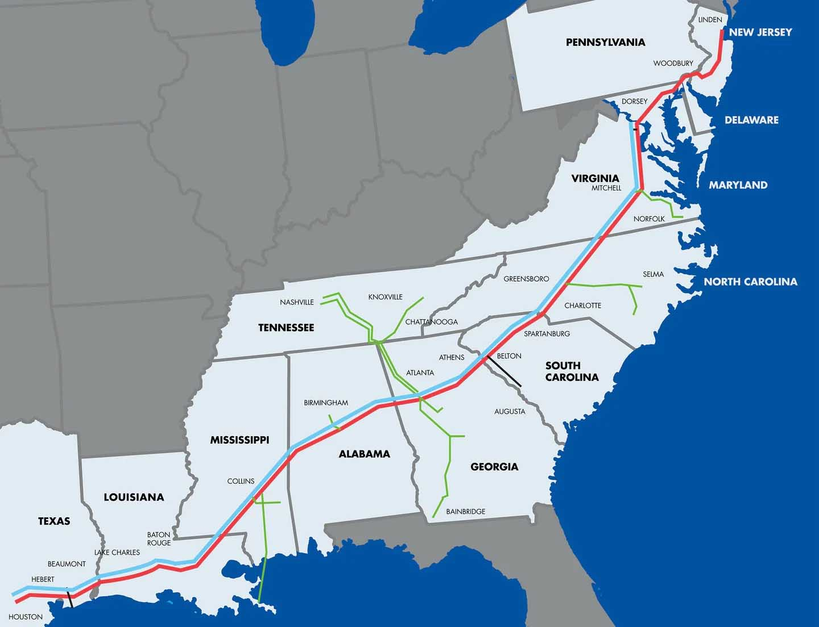
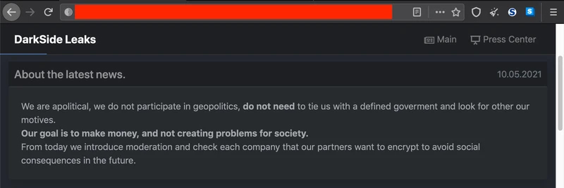
Ví dụ
- Cuộc tấn công vào Colonial Pipeline của DarkSide là một ví dụ điển hình cho cuộc tấn công Ransomware.
- Đường ống dẫn dầu của công ty bị ngừng hoạt động trong 6 ngày, gây ra gián đoạn trong cung cấp nhiên liệu tại bờ biển phía đông Hoa Kỳ, làm tăng giá nhiên liệu và ảnh hưởng đến đời sống và kinh tế của nhiều bang.
Notes:
Từ cuối năm 2019, mô hình "Ransomware 2.0" đã nổi lên với Maze là tiên phong, không chỉ mã hóa dữ liệu nạn nhân mà còn đe dọa công khai thông tin nhạy cảm nếu không trả tiền chuộc.

Slide 6
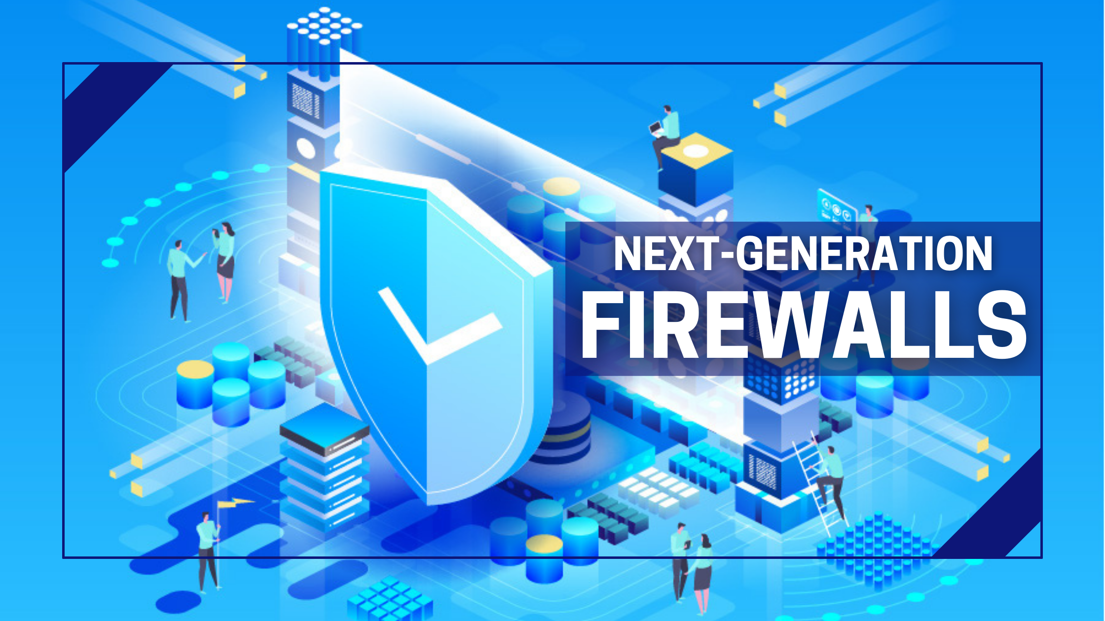
Các giải pháp bảo mật mạng trong thời đại ngày nay
- Công nghệ bảo mật ngày càng phát triển, đa dạng các chức năng như:
• Network Intrusion Prevention giúp ngăn chặn các cuộc tấn công từ bên ngoài.
• Advanced Malware Analysis & APT Defense phân tích và phát hiện các mã độc phức tạp.
• Web Application Firewall bảo vệ trước các lỗ hổng phổ biến trong ứng dụng web • .……
- Tuy nhiên, giải pháp đáng chú ý nhất là Next Generation Firewall (Tường lửa thế hệ mới) của Check Point. Tích hợp các chức năng của các giải pháp bảo mật mạng khác, đem lại khả năng bảo mật toàn diện và hiệu quả, và cung cấp một giao diện quản lý đơn giản cho doanh nghiệp.

Slide 7

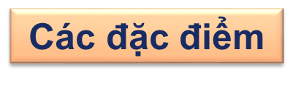
Firewall thế hệ mới
Đây là thuật ngữ thường được sử dụng để mô tả các giải pháp tường lửa tiên tiến hơn, được phát triển để đáp ứng các thách thức bảo mật hiện đại và các mô hình kết nối mạng ngày nay.
Sự linh hoạt cao
Khả năng tích hợp với các công nghệ khác
Tích hợp công nghệ nâng cao
Bảo vệ môi trường đám mây và ảo hóa
Kiểm soát ứng dụng và người dùng
Hiệu năng cao

Slide 8

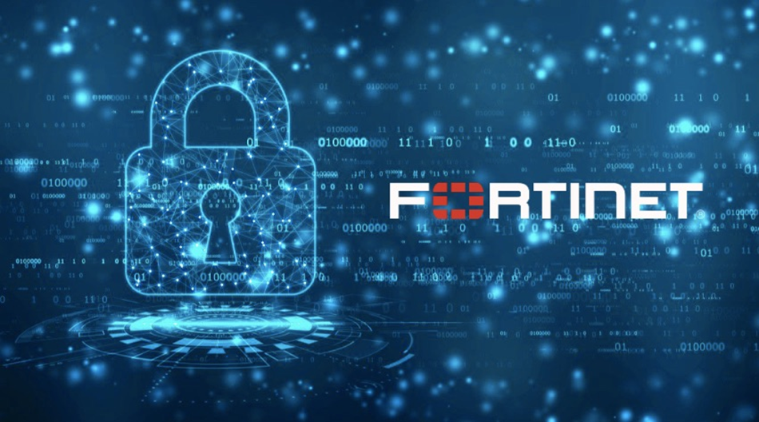
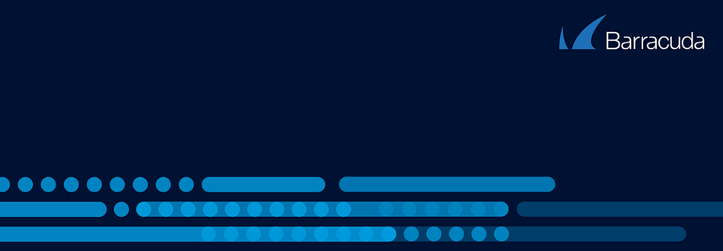
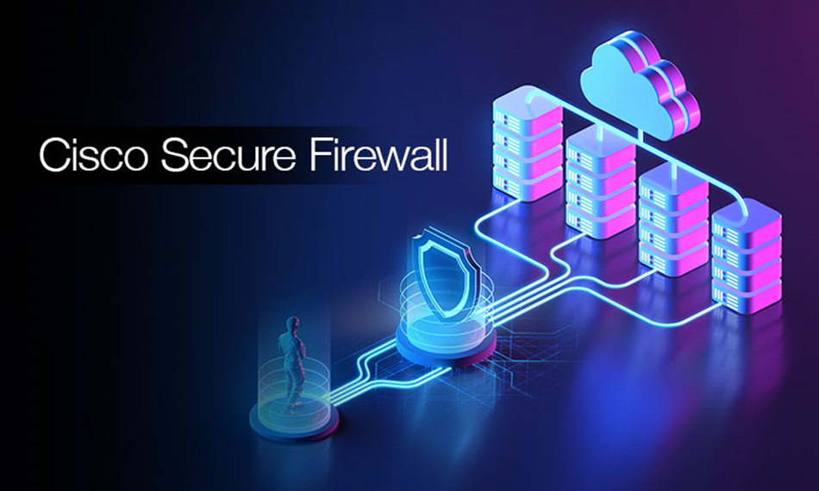

Các giải pháp Firewall thế hệ mới nổi bật hiện nay
Palo Alto Networks
Fortinet
Barracuda CloudGen Firewall
Cisco
Check Point Software Technologies

Slide 9

Các giao thức mạng triển khai trên Check Point Firewall
02

Slide 10
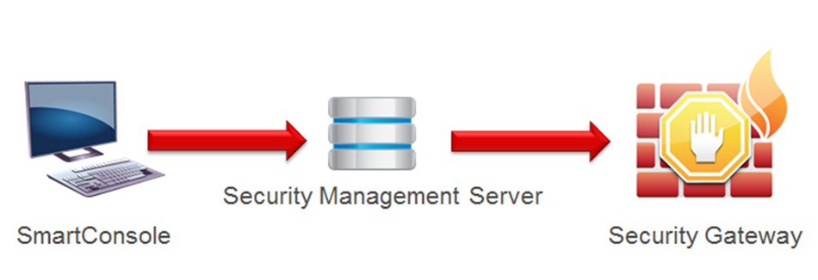
Các thành phần cơ bản của hệ thống Firewall Check Point
- SmartConsole: Ứng dụng quản lý chính sách bảo mật và theo dõi sự kiện.
- Security Management Server: Quản lý, lưu trữ và phân phối chính sách bảo mật.
- Security Gateway: Thực hiện chính sách bảo mật, điểm nhập cho mạng LAN.
- Mạng nội bộ: Vùng mạng của tổ chức được kiểm soát và bảo mật bởi Security Gateway.
- Internet và Mạng ngoại vi: Kết nối internet và các mạng bên ngoài, được kiểm soát bởi Security Gateways.

Slide 11
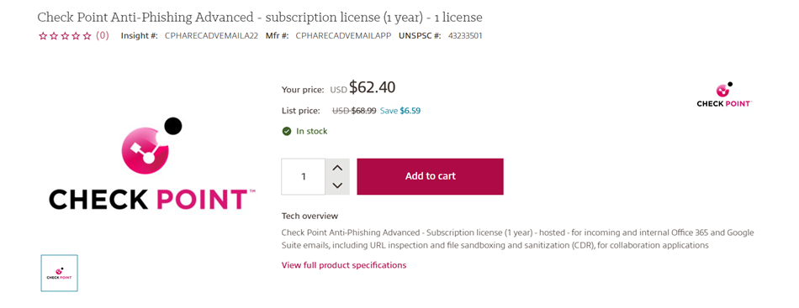
License của Check Point
- License của Check Point là giấy phép quan trọng để sử dụng các sản phẩm bảo mật của họ. Nó xác định quyền truy cập vào các tính năng và chức năng cụ thể của sản phẩm. Dưới đây là một số loại giấy phép phổ biến:
• Software Blade License: Kích hoạt các tính năng như Firewall, IPS, VPN.
• Threat Prevention License: Bảo vệ chống lại phần mềm độc hại, botnets.
• Mobile Access License: Cung cấp quyền truy cập từ xa đến ứng dụng trên mạng nội bộ.
• Identity Awareness License: Quản lý quyền truy cập dựa trên danh tính người dùng.
• Threat Emulation License: Phát hiện mối đe dọa tiềm ẩn trong tệp tin và URL.

Slide 12
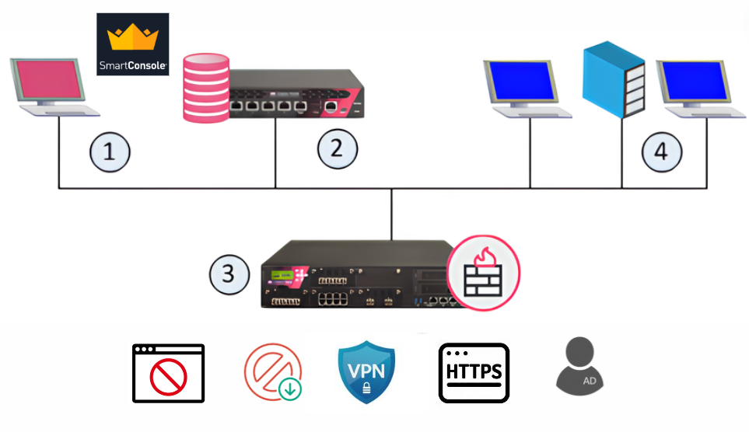
Cách thức cấu hình Policy của Check Point

Slide 13
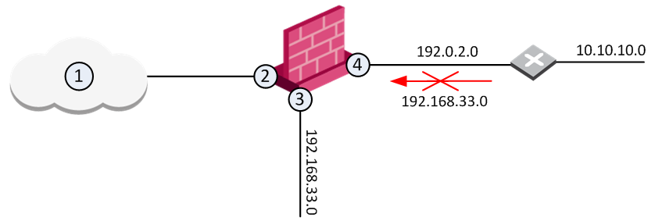
IP Spoofing
IP Spoofing là một kỹ thuật tấn công mạng, trong đó kẻ tấn công giả mạo địa chỉ IP nguồn trong các gói tin dữ liệu để che giấu danh tính thực sự và đánh lừa hệ thống bảo mật. Đối với Check Point Firewall, việc cấu hình Anti-Spoofing là quan trọng để ngăn chặn các cuộc tấn công này.
- Dưới đây là minh họa Anti-Spoofing trên các interfaces của Check Point Firewall:

Slide 14

Chức năng Data Revision trên Check Point
- Chức năng Data Revision trong Check Point Firewall là khả năng quản lý và khôi phục các phiên bản trước đó của các đối tượng bảo mật trong hệ thống. Điều này cho phép người quản trị bảo mật có khả năng:
• Khôi phục cấu hình từ các phiên bản trước đó.
• Quản lý cập nhật phần mềm hiệu quả.
• Khôi phục dữ liệu bị mất hoặc hỏng.

Slide 15
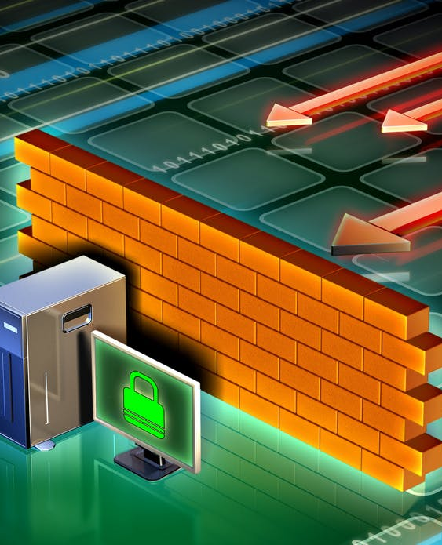
Triển khai mô hình Check Point Firewall
03

Slide 16
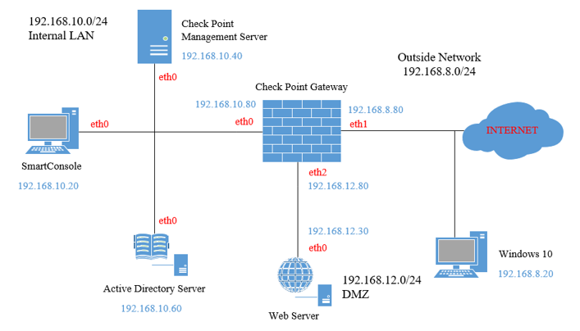
Mô hình Check Point Firewall

Slide 17
Phân công công việc
- Hoàng Ngọc Minh Thắng:
+ Nghiên cứu, tìm hiểu về an ninh mạng và các giải pháp bảo mật mạng
+ Tìm hiểu về đặc điểm Firewall thế hệ mới
+ Xây dựng mô hình Check Point Firewall
+ Xây dựng hệ thống Check Point Firewall
- Phạm Lê Minh:
+ Xây dựng hệ thống Check Point Firewall
+ Quản lý truy cập và theo dõi từ xa.
+ Quản lý truy cập Internet.
+ Quản lý truy cập vào các trang web và chặn truy cập vào các ứng dụng không mong muốn.
+ Phát hiện và quản lý danh tính người dùng.

Slide 18
DEMO

Slide 19
Hướng phát triển
+ Triển khai giám sát lưu lượng HTTPS.
+ Chặn hoạt động tải xuống của người dùng.
+ Triển khai VPN (SSL VPN, VPN Site to Site…).
+ Mô phỏng tấn công mạng để kiểm thử.

Slide 20
Tài liệu tham khảo
[1] Check Point: https://www.checkpoint.com/
[2] Tường lửa thế hệ mới: https://digitechjsc.net/next-gen-Firewall/
[3] License Check Point: https://support.checkpoint.com/results/sk/sk11054
[4] IP Spoofing: https://vietnix.vn/ip-spoofing-la-gi/
[5] Data Revision: https://sc1.checkpoint.com/documents/R81/WebAdminGuides/EN/CP_R81_SecurityManagement_AdminGuide/Topics-SECMG/Database-Revisions.htm

Slide 21


